Slide 1
DENE-YAP TÜRKİYE
Yazılım Teknolojileri Dersi
Hafta 5: Karar Mantık Yapıları

Slide 2
ANKET SORUSU
Sizce Apple’ın kurucusu Steve Jobs, Facebook’un kurucusu Mark Zuckerberg, Microsoft Kurucusu Bill Gates, Google’ın kurucusu Larry Page , Tesla’nın kurucusu Elon Musk şirketlerini kurarken sizce hangi yaş aralıklarındaydı?

Slide 3
Anket: Yaş aralığı?
15-20 | 20-25
25-30 | 30-40
A
B
C
D

Slide 4
Girişimşi (Yaş) – Kurduğu Şirket
Algoritmanın Özellikleri
Steve Jobs (21)- Apple
Mark Zuckerberg (20)- Facebook
Bill Gates (20)- Microsoft
Paul Allen (22)- Microsoft
Larry Page (25)- Google
Sergey Brin (25)- Google
Elon Musk (21) – Zip2, Paypal, Tesla
Evan Spiegel (21)- Snapchat
Matt Mullenweg (19)- Wordpress
David Karp (21)- Tumblr
Notes:
Bu etkinlikteki amaç öğrencilere günümüzde kurulan yazılım şirketlerinin kurucularının yaşının öğrencilere gösterilerek, onlarında gerekli algoritmik düşünme ve yazılım bilgilerini kullanarak günümüz dünyasını değiştirebilecek bir girişim yapabileceklerini hissettirmektir.

Slide 5
Haftanın Amacı
Bu haftanın amacı öğrencilerin programlamada karar yapılarını kullanarak programın akışını kontrol edebilmelerini sağlamaktır.
K1. C++ programında karar yapılarını tanımlar.
K2. C++ programında tekli karar yapısını bilir.
K3. C++ programında çoklu karar yapısını bilir.
K4. C++ programında iç içe karar yapısını bilir.

Slide 6
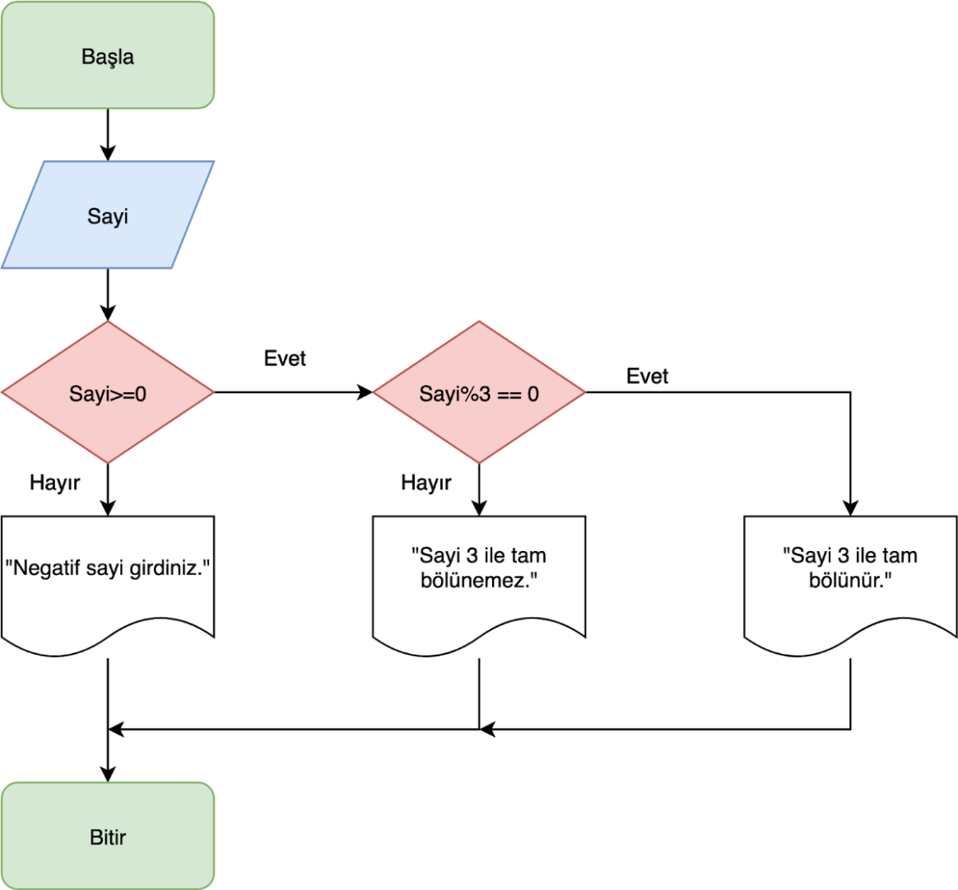
1. ALGORİTMANIN ÇIKTISI NE OLUR?
Algoritmanın Özellikleri
Notes:
Örneğin; sizce bu algoritma hangi amacı gerçekleştirmek için yazıldı? Peki klavyeden 70 girildiğinde çıktı ne olurdu? Chat kısmına yazalım.

Slide 7
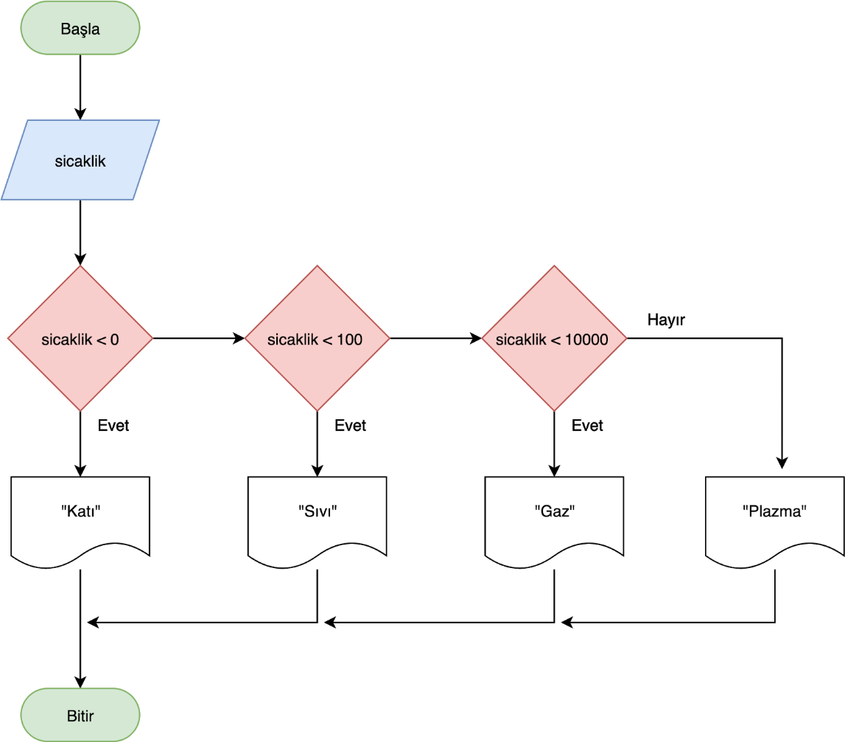
2. ALGORİTMANIN ÇIKTISI NE OLUR?
Algoritmanın Özellikleri
Notes:
Örneğin; sizce bu algoritma hangi amacı gerçekleştirmek için yazıldı? Peki klavyeden 150 girildiğinde çıktı ne olurdu? Chat kısmına yazalım.

Slide 8
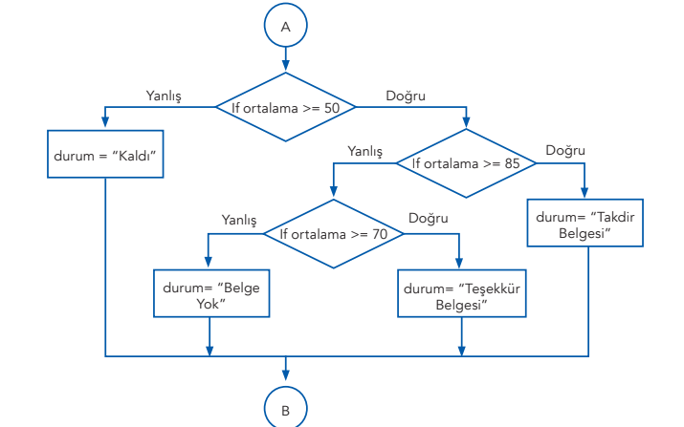
3. ALGORİTMANIN ÇIKTISI NE OLUR?
Algoritmanın Özellikleri
Notes:
Örneğin; sizce bu algoritma hangi amacı gerçekleştirmek için yazıldı? Peki klavyeden 50 girildiğinde çıktı ne olurdu? Chat kısmına yazalım.

Slide 9
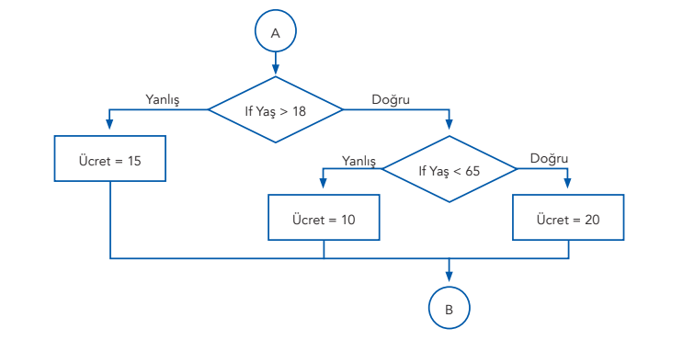
4. ALGORİTMANIN ÇIKTISI NE OLUR?
Algoritmanın Özellikleri
Notes:
Örneğin; sizce bu algoritma hangi amacı gerçekleştirmek için yazıldı? Peki klavyeden 75 girildiğinde çıktı ne olurdu? Chat kısmına yazalım.

Slide 10
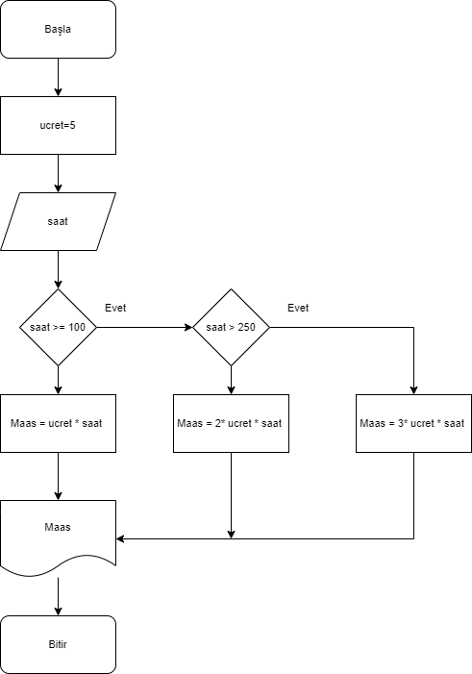
5. ALGORİTMANIN ÇIKTISI NE OLUR?
Algoritmanın Özellikleri
Notes:
Örneğin; sizce bu algoritma hangi amacı gerçekleştirmek için yazıldı? Peki klavyeden 275 girildiğinde çıktı ne olurdu? Chat kısmına yazalım.

Slide 11
Koşul Yapıları Kullanımı
Algoritmanın Özellikleri
if (koşul)
{
koşul doğru ise yapılacak işlemler
}
Veya
if(koşul)
koşul doğru ise yapılacak işlem
Koşul Yapıları: Programlama dillerinin olmazsa olmazı karar ifadeleridir. Karar ifadeleri program akışına yön için kullanılır. Belirli bir şartlara (sıcaklık değeri, klavyede bir tuşa basılıp basılmadığı, bir değer girilip girilmediği ) göre yapılması gereken işlemleri karar ifadeleri ile gerçekleştiririz.
Not: Yukarda da gösterildiği üzere, Eğer koşula göre yapılacak bir veya daha çok işlem varsa ilgili blok “{“ “}” arasına yazılır. Tek satırlık işlemler için “{“ “}” karakterlerine gerek yoktur.

Slide 12
Koşul Yapıları Kullanımı
Algoritmanın Özellikleri
Koşul Yapıları: Bazı durumlarda koşul gerçekleşmediğinde de işlem yapmak isteriz. Koşulun gerçekleşmemesi durumunu işleme almak için “aksi takdirde” anlamına gelen “else” komutu yazılır.
if (koşul)
{
koşul doğru ise yapılacak işlemler
}
else
{
koşul yanlış ise yapılacak işlemler
}

Slide 13
Koşul Yapıları Kullanımı
Algoritmanın Özellikleri
if(kosul1)
kosul1 için yapılacak işlem
else if(kosul2)
kosul2 için yapılacak işlem
else if(kosul3)
kosul3 için yapılacak işlem
else
diğer tüm durumlar için yapılacak işlem
Koşul Yapıları: Bazı Bazı durumlarda koşullarımız birden fazla olabilir. Bu durumlarda her bir koşul için “else if” kullanmaktayız.

Slide 14
GÖREV 1
#include <iostream>
using namespace std;
int main()
{
int sayi;
cin >> sayi;
if(sayi >= 0)
{
if(sayi%3 == 0)
cout << "Sayi 3 ile tam bolunur.";
else
cout << "Sayi 3 ile tam bolunemez.";
}
else
{
cout << "Negatif sayi girdiniz.";
}
return 0;
}
Klavyeden girilen bir sayının 3’e bölünüp bölünmeyeceğini ekrana yazdıran kodu yazınız.

Slide 15
GÖREV 2
#include <iostream>
using namespace std;
int main()
{
int sicaklik;
cin >> sicaklik;
if…………………………………………………….
cout << "Kati";
else if……………………………………………
cout << "Sivi";
else if………………………………………………..
cout << "Gaz";
else
cout << "Plazma";
return 0;
}
Klavyeden girilen sıcaklık değerine göre, suyun bulunacağı hali ekrana yazdıran programı nasıl yazardınız?
Yandaki eksik kodları bilgisayarımıza kodlayarak tamamlayalım…
Not: sıcaklık<0 ise katı
Sıcaklık 0 ile 100 arasında ise sıvı
Sıcaklık 0 ile 10000 arasında ise gaz
Sıcaklık 10000’den büyük ise plazma.
Kırmızı noktalar eksik kodları göstermektedir.
Notes:
Kırmızı noktalar eksik kodları göstermektedir.

Slide 16
GÖREV 3
#include <iostream>
using namespace std;
int main()
{
int puan;
cout << "notu giriniz:";
cin >> puan;
if…………………………………………………………………………….
cout << "kaldi";
else if…………………………………………………………………
cout << "belge yok";
else if …………………………………………………………….
cout << "tesekkur belgesi";
else if……………………………………………………………….
cout << "takdir belgesi";
else
cout <<"Hatali giris";
return 0;
}
Klavyeden girilen bir öğrencinin yıl sonu not ortalaması değerine göre, öğrencinin bir üst sınıfa geçip geçmeyeceğini, eğer geçiyorsa belge alıp almayacağını, eğer belge alıyorsa takdir belgesi mi teşekkür belgesi mi alacağını gösteren programı yazınız?
Yandaki eksik kodları bilgisayarımıza kodlayarak tamamlayalım…
Not: ortalama>=50 ise öğrenci geçer
70<=ortalama<85 ise öğrenci teşekkür belgesi alır.
ortalama>=85 ise öğrenci takdir belgesi alır.
Kırmızı noktalar eksik kodları göstermektedir.

Slide 17
GÖREV 4
#include <iostream>
using namespace std;
int main()
{
int yas;
cout << "yasinizi giriniz:";
cin >> yas;
…………………………………………………………………………………………………………………………………………………………………………………………………………………………………………………………………………………………………………………………………. ...............................................................................................................
Bir sinema salonu yaşı 18 den küçük olanlar için 15 TL, 65 yaşından büyükler için 10 TL alırken, diğer tüm yaş gruplarından 20 TL almaktadır. Bu bilgiler doğrultusunda girilen yaşa göre kişinin ödeyeceği miktarı söyleyen programı nasıl kodlardınız ?
Yandaki eksik kodu nasıl tamamlardınız?
Kırmızı noktalar eksik kodları göstermektedir.

Slide 18
GÖREV 5
Bir işletmede çalışanların aylık maaşı çalışma saatlerine göre ödenmektedir. Eğer kişinin çalışma saati 100’ün altında ise 1 kat, 100-250 arası 2 kat, 250 saatten fazla çalışırsa 3 kat ücret ödenmektedir. Saatlik ücret: 5 lira ise, girilen saat bilgisine göre maaşı hesaplayan programı yazınız.
Kodlama Sırası Sizde

Slide 19
GÖREV 5’in Kodları
#include <iostream>
using namespace std;
int main()
{
int saat,maas;
cout << "kac saat calisti:";
cin >> saat;
if(saat<100)
maas = saat * 5;
else if(saat<250)
maas = saat * 5 * 2;
else
maas = saat * 5 * 3;
cout << "Maasiniz: "<< maas;
return 0;
}

Slide 20

Algoritmanın Özellikleri
Koşul yapılarını bir tek if/if-else komutlarını kullanarak mı kodluyoruz acaba???
Cevap: “ Birden çok koşul olduğu durumlarda if/if-else yapılarını kullanabileceğimiz gibi “switch” bloğunu da kullanabiliriz.”
.

Slide 21
Switch Kullanımı
switch(Not)
{
case 1:
Yapılacak işlemler
break;
case 2:
Yapılacak işlemler
break;
…
default:
Yapılacak işlemler
break;
}
Bir değişkenin değerini birden çok “if” koşulunu ile kontrol etmek yerine “switch” ve “case” bloklarını kullanabiliriz.
Her koşul durumunu “case” komutları ile belirterek daha kolay okunabilir bir kod parçası oluşturabiliriz.
Burada kullanılacak değerler sabit olacaktır ve kullanılacak olan değişkenin kullanacağımız durumlarını önceden biliyor olmamız gerekiyor.
break: Bu komut, koşul bloğundan çıkmamızı sağlar.
default: Verilen koşulların gerçekleşmemesi halinde çalışır

Slide 22
Gelin if ve switch kullanımı ile hesap makinesi yapımı için gereken kodlamayı yaparak kıyaslayalım.
If/ If Else Kullanımı | Switch/Case Kullanımı
#include <iostream> using namespace std; int main() { char islem; cin >> islem; if(islem == '+') cout << "Toplama islemi"; else if(islem == '-') cout << "Cikarma islemi"; else if(islem == '*') cout << "Carpma islemi"; else if(islem == '/') cout << "Bolme islemi"; else cout << "Hatali giris."; } | #include <iostream> using namespace std; int main() { char islem; cin >> islem; switch(islem) { case '+': cout << "Toplama islemi"; break; case '-': cout << "Cikarma islemi"; break; case '*': cout << "Carpma islemi"; break; case '/': cout << "Bolme islemi"; break; default: cout << "Hatali giris."; } return 0; }
Notes:
Switch kullanımı yukarıdaki gibi özetlendikten sonra eğitmen eşliğinde öğrencilerin, basit hesap makinesine yapımını switch bloğunu kullanarak kendi bilgisayarlarında kodlaması istenir.

